Slide 1
Bài 31: Lớp học xanh
Lớp: 2

Slide 2

Hát bài: Trái đất này là của chúng mình
Khởi động

Slide 3


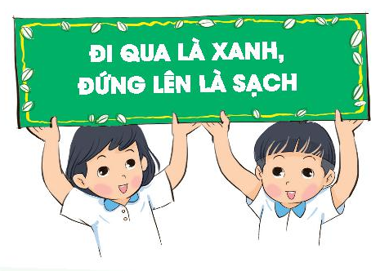
Khám phá chủ đề:
Làm những tấm biển nhắc nhở mọi người giữ vệ sinh môi trường.
HÃY GIỮ LẤY MÀU XANH

Slide 4


Slide 5


Thông điệp
Bảo vệ môi trường là bảo vệ chính cuộc sống của mỗi chúng ta.

Slide 6
Kết luận: Nhắc nhở, kêu gọi cộng đồng chung tay giữ gìn môi trường học đường là việc làm cần thiết và quan trọng vì một người, một nhóm, một lớp hành động đều là quá ít. Thông điệp về giữ gìn môi trường cần được lan tỏa.

Slide 7
Mở rộng và tổng kết chủ đề:
Lập dự án: “ Lớp học xanh”
Lập và thực hiện dự án liên quan đến việc biến lớp học thành lớp học xanh, thân thiện với thiên nhiên, môi trường.
- Lựa chọn nội dung dự án
- Bàn bạc, thống nhất nhiệm vụ của từng thành viên trong nhóm, tổ
- Lên kế hoạch cụ thể về ngày giờ thực hiện dự án, trang phục, phương tiện thực hiện.

Slide 8

Hoạt động sau giờ học:
Hỏi ý kiến bố mẹ, mỗi tổ góp tiền mua hoặc góp một vài chậu hoa để tạo không gian thiên nhiên cho lớp học.

